Slide 1
0
Osvojování Asie člověkem – I.díl
Staré civilizace ,objevné cesty konce středověku.
Autor : J.Čáp
VY_32_INOVACE_ZEMEPIS_CAP_1.8

Slide 2
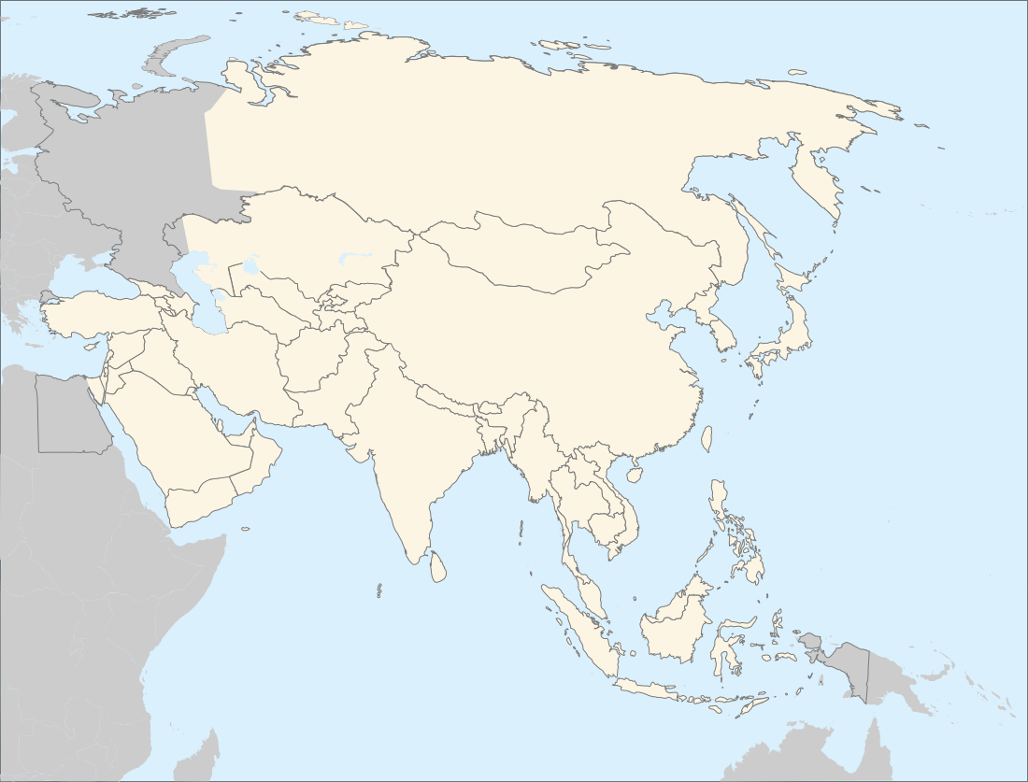
1
Převážně „zevnitř“- Vysvětli,co je tímto tvrzením míněno.
Osvojování Asie člověkem – I.díl
staré civilizace ,objevné cesty
Obr.1

Slide 3
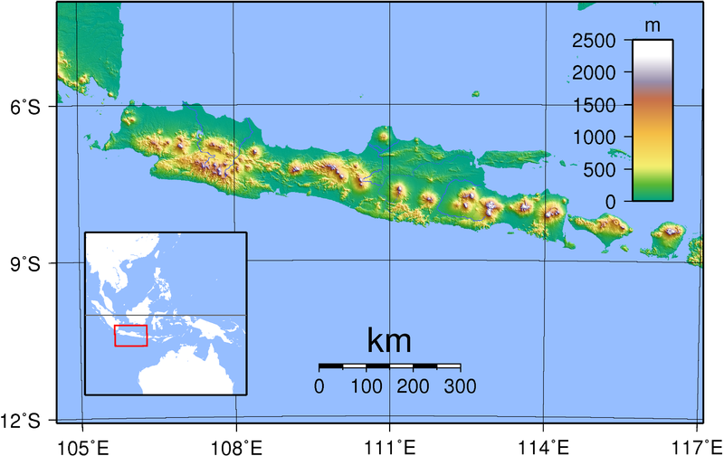
2
Z tohoto ostrova pochází nález jednoho z nejstarších předků dnešních lidí.
I.Jak se ostrov jmenuje ?
II.Předek byl objevitelem pojmenován Pithecatrophus erectus .Jaký je dnešní český
název tohoto předka ? /Neandrtálec,člověk zručný,člověk vzpřímený,Kromaňonec/
III.Kdo učinil roku 1891 tento nález?(Můžeš využít internetový vyhledávač.)
Obr.2

Slide 4
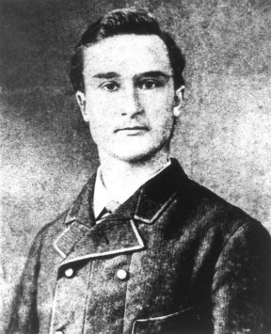
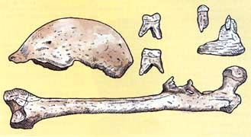
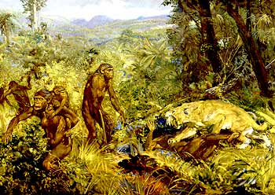
3
Jávský nález
Obr.3
Obr.4
První nálezy hominidů na Jávě udělal
Eugen Dubios (1858–1940), nizozemský
lékař, anatom, působící jako vojenský lékař
na Sumatře a Jávě za holandské správy ostrovů
Indonésie. U osady Trinil (východně
od Sangiranu) na řece Solo objevil roku
1891 zub, část temene lebky a stehenní kost.
Druh nazval Pithecanthropus erectus, člověk
vzpřímený, jávský opočlověk vzpřímený.
Obr.5

Slide 5
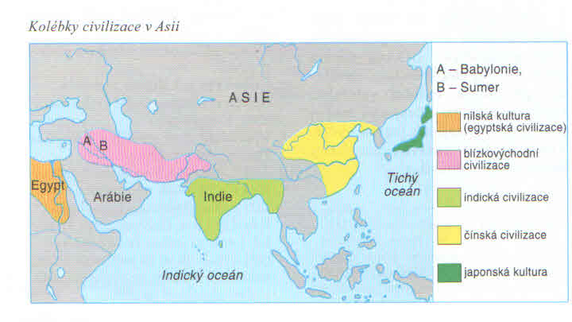
4
I.Pojmenuj starověké civilizace označené písmeny A,B a barevným značením.
II.Zjisti a zapiš,v kterých letech existovaly a dosahovaly největšího rozmachu./domácí úkol/
Obr.6

Slide 6
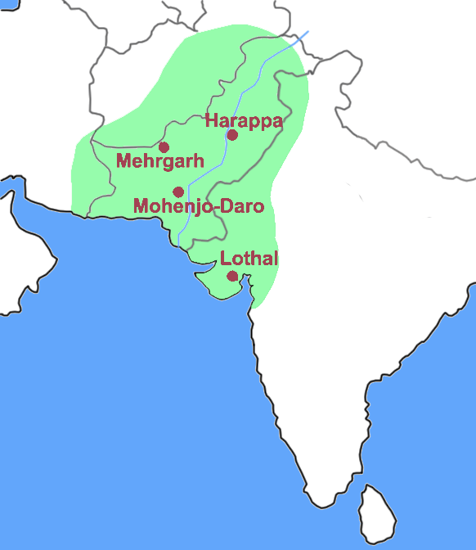
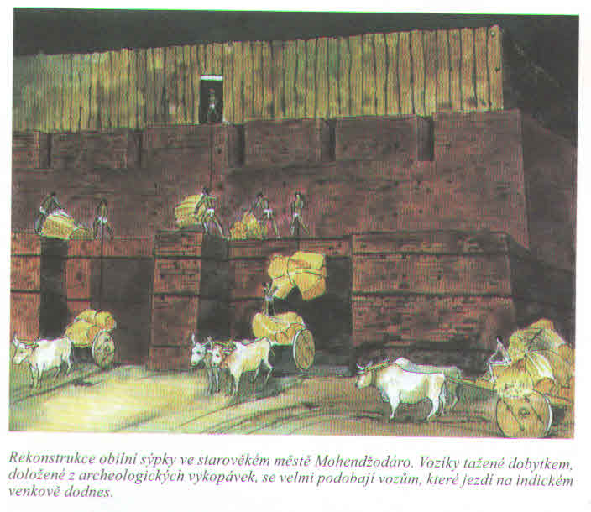
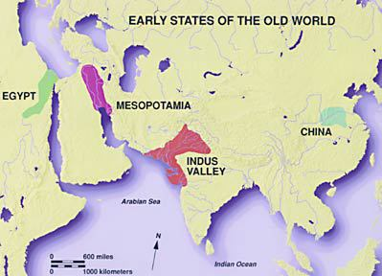
Obr.8
5
Obr.7
Urči,která řeka poskytla podmínky pro
vznik mohendžodárské a harappské kultury.
Obr.9

Slide 7
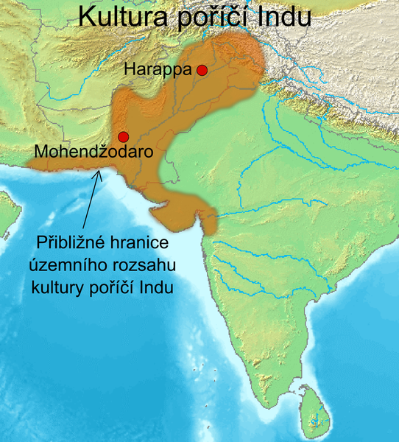
6
Harappská kultura, také kultura poříčí Indu, protoindická kultura, protoindická civilizace apod., byla starověká kultura nacházející se v povodí řeky Indus, první známá městská kultura na Indickém subkontinentu.
Počátky harappské kultury sahají do 2. poloviny 4. tisíciletí př. n. l.,vrcholí kolem roku 2000 p.n.l.. Poté začala harappská civilizace upadat, nejspíš v důsledku klimatických změn, které měly přímý vliv na zemědělství a hospodářství. V polovině 2. tisíciletí zanikla, je možné, že na jejím konci měl podíl i příchod indoevropských kmenů.
Harappané znali odlévání bronzu i mědi, živili se převážně zemědělstvím
Obr.10

Slide 8
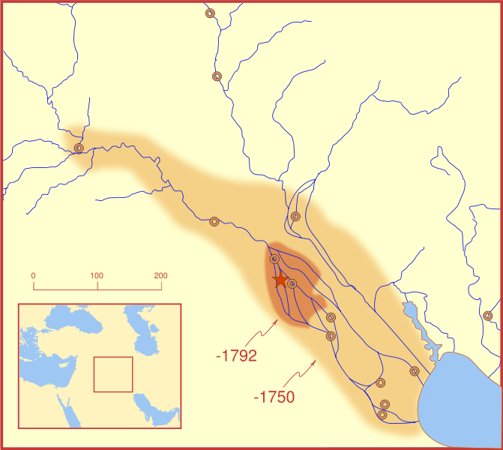
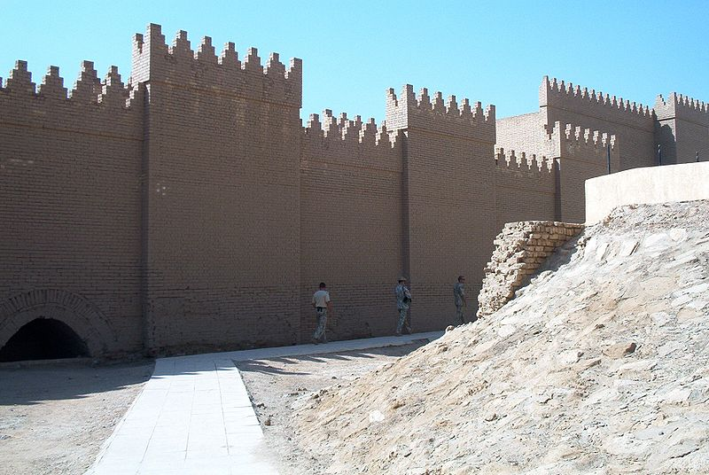
I.Které řeky jsou označené číslicemi 1 a 2 ?
II.Která starověká kultura osídlovala hnědě zbarvená území.
III.Jak se jmenoval nejznámější panovník – tvůrce starověkého zákoníku? /dom.úkol/
7
Zákoník se zakládal na pravidlu oko za oko, zub za zub (právo odvety).
1
2
Rekonstruované hradby Babylonu
Obr.12
Obr.11
Starobabylonská říše, jejíž vznik spadá zhruba do konce 19.stol. p.n.l. a jejíž centrum se už nacházelo v Babylóně.

Slide 9
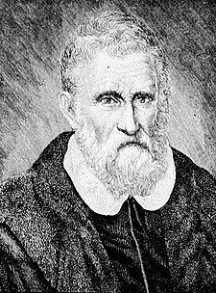
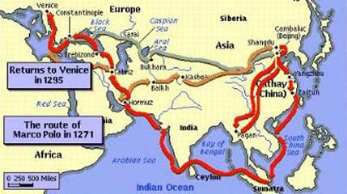
I.V Kterých letech podnikl M.Polo cestu do východní Asie?
II.Přes která území /dnešních států/ tehdy putoval?
III. Pod jakým názvem dnes známe jeho knihu o Asii?
IV.Polova cesta vedla přes Kašgar. Najdi souřadnice tohoto
města,další užívaný název Kašgaru a název autonomní oblasti ,
v níž Kašgar leží.
V.Které evropské město bylo domovem M.Pola?
8
Obr.13
Marco Polo (1254-1324)
Byl prvním Evropanem, který podrobněji poznal východní Asii.
Obr.14

Slide 10
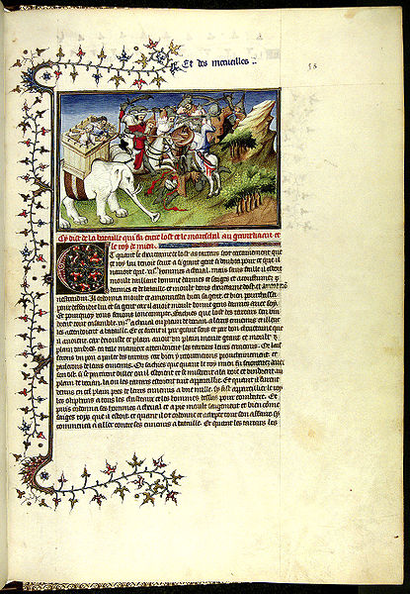
9
Cestopis je prvním zeměpisným dílem o Asii a nejcennějším zdrojem historických informací o tehdejší Asii. Je obzvlášť cenný, kvůli fantastickým legendám raného středověku. Podává informace o způsobu života obyvatel, počasí, pouštích, řekách, monzunech, o Tichém a Indickém oceánu apod.. Východní Asie je vykreslená jako velmi bohatá, oplývající zlatem, drahým kořením, přístavy s čilým obchodním ruchem a velkými městy. Text pokrývá území od Persie po Čínu, Indii a Východoindické souostroví, ale i území, která sám nenavštívil (Rusko,Sibiř,Japonsko apod.).
„Milion“
Obr.15
Kniha pána Marca Pola, benátskeho měšťana, zvaného Milión, ve které se popisují divy světa.

Slide 11
10
Použité zdroje:
Wikimedia Commons
K.Kašparovský – Zeměpis II,v kostce
Holeček,Janský a kol. – Zeměpis světa 2
Školní atlas světa,Kartografie PRAHA,a.s.,2008
Citace obrázků:
Obr.1 - NEZNÁMÝ. flickr.com [online]. [cit. 17.4.2014]. Dostupný na WWW: http://upload.wikimedia.org/wikipedia/commons/thumb/1/1a/Asie.svg/650px-Asie.svg.png
Obr.2 - SADALMELIK. flickr.com [online]. [cit. 17.4.2014]. Dostupný na WWW: http://upload.wikimedia.org/wikipedia/commons/thumb/4/43/Java_Topography.png/800px-Java_Topography.png
Obr.3- NEZNÁMÝ. flickr.com [online]. [cit. 17.4.2014]. Dostupný na WWW: http://www.remybumppofieldguide.org/wp-content/uploads/2012/08/eugene-dubois.jpg

Slide 12
11
Obr.4 - NEZNÁMÝ. flickr.com [online]. [cit. 17.4.2014]. Dostupný na WWW: http://www.halleethehomemaker.com/wp-content/uploads/2010/07/java-man-entire.jpg
Obr.5 - BURIAN, Zdeněk. flickr.com [online]. [cit. 17.4.2014]. Dostupný na WWW: http://nd04.jxs.cz/181/548/44724020a1_71939930_o2.jpg
Obr.6 - Holeček,Janský a kol. – Zeměpis světa 2,str.42,Kolébky civilizace v Asii
Obr.7 - NEZNÁMÝ. flickr.com [online]. [cit. 17.4.2014]. Dostupný na WWW: http://upload.wikimedia.org/wikipedia/commons/3/31/Civilt%C3%A0ValleIndoMappa.png
Obr.8 - Holeček,Janský a kol. – Zeměpis světa 2,str.45,Rekonstruce obilní sýpky ve star. Mohendžodáru
Obr.9 - NEZNÁMÝ. flickr.com [online]. [cit. 17.4.2014]. Dostupný na WWW: http://jlswbs.files.wordpress.com/2008/02/oldworld.jpg?w=450
Obr.10 - NEZNÁMÝ. http://cs.wikipedia.org [online]. [cit. 18.4.2014]. Dostupný na WWW: http://upload.wikimedia.org/wikipedia/commons/9/93/Kultura_po%C5%99%C3%AD%C4%8D%C3%AD_Indu.png

Slide 13
12
Obr.11 - MAP.MASTER. flickr.com [online]. [cit. 18.4.2014]. Dostupný na WWW: http://upload.wikimedia.org/wikipedia/commons/thumb/f/f5/Hammurabi%27s_Babylonia_Locator_Map_1.svg/671px-Hammurabi%27s_Babylonia_Locator_Map_1.svg.pn
Obr.12 - NEZNÁMÝ. flickr.com [online]. [cit. 18.4.2014]. Dostupný na WWW: https://encrypted-tbn2.gstatic.com/images?q=tbn:ANd9GcT8MguAwHlYVBFK25YMObuBt6z9LeoC49mQ3wn2mxR2SCLqhsEVMA
Obr.13 - NEZNÁMÝ. flickr.com [online]. [cit. 18.4.2014]. Dostupný na WWW: http://upload.wikimedia.org/wikipedia/commons/thumb/5/54/Marco_Polo_portrait.jpg/225px-Marco_Polo_portrait.jpg
Obr.14 - NEZNÁMÝ. flickr.com [online]. [cit. 18.4.2014]. Dostupný na WWW: http://www.myhero.com/images/guest/g214989/hero54829/g214989_u60869_marco_polo_route.jpg
Obr.15 - NEZNÁMÝ. flickr.com [online]. [cit. 18.4.2014]. Dostupný na WWW: http://upload.wikimedia.org/wikipedia/commons/2/29/Marco_Polo,_Il_Milione,_Chapter_CXXIII_and_CXXIV.jpg

